Slide 1

Урок №13 Тема: Программирование в среде Java Герасименко Сергей Валерьевич 27 февраля 2023г.

Slide 2
Вопросы на повторение
Элементы выбора
Интерфейс слушателя события по клику на кнопку
Интерфейс слушателя события при выборе элемента
Назначение JPanel
Классы для работы с меню

Slide 3
Компонент JComboBox
Выпадающий список — весьма распространенный элемент управления. Он содержит множество вариантов, из которых пользователь может выбрать один и только один. Конструктор может быть представлен одним из двух вариантов JComboBox(Object[] elements) и JComboBox(Vector elements).
Метод getItemAt(int index) позволяет обратиться к произвольному элементу.
Метод removeAllItems() удаляет из JComboBox все элементы, а метод removeItem(Object item) — конкретный элемент (при условии, что он содержался в списке).
Метод getSelectedIndex() позволяет получить индекс выбранного пользователем элемента (элементы нумеруются начиная с нуля), а метод getSelectedItem() возвращает сам выбранный объект.
String[] s = {"Чёрный", "Синий", "Розовый", "Красный"};
JComboBox box = new JComboBox(s);

Slide 4
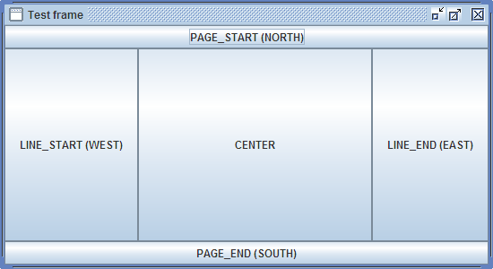
Менеджеры компоновки BorderLayout
Принцип, который использует BorderLayout для компоновки прост – всё пространство контейнера разбивается на пять частей. В каждой из этих частей располагается один компонент. При добавлении компонента на контейнер с BorderLayout разработчик обязательно указывает, куда именно он хочет поместить компонент
JButton northButton = new JButton("NORTH (PAGE_START)"); panel.add(northButton, BorderLayout.NORTH);

Slide 5
Обработка событий от мыши
Слушатель событий от мыши должен реализовать интерфейс MouseListener. В этом интерфейсе перечислены следующие методы:
public void mouseClicked(MouseEvent event) — выполнен щелчок мышкой на наблюдаемом объекте
public void mouseEntered(MouseEvent event) — курсор мыши вошел в область наблюдаемого объекта
public void mouseExited(MouseEvent event) — курсор мыши вышел из области наблюдаемого объекта
public void mousePressed(MouseEvent event) — кнопка мыши нажата в момент, когда курсор находится над наблюдаемым объектом
public void mouseReleased(MouseEvent event) — кнопка мыши отпущена в момент, когда курсор находится над наблюдаемым объектом

Slide 6
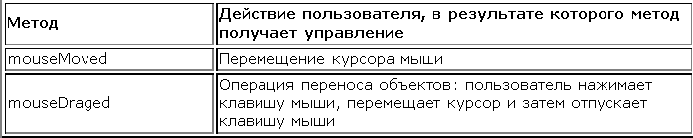
Интерфейс MouseMotionListener
MouseMotionListener – интерфейс, предназначенный для отслеживания перемещения курсора мыши. Его регистрация выполняется при помощи метода addMouseMotionListener.

Slide 7
Классы «Адаптеры»
Классы-адаптеры представляют собой пустую реализацию интерфейсов-слушателей, имеющих более одного метода. Их имена составляются из имени события и слова Adapter. Например, для действий с мышью есть два класса-адаптера. Выглядят они следующим образом:
public abstract class MouseAdapter implements MouseListener{
public void mouseClicked(MouseEvent e){}
public void mousePressed(MouseEvent e){}
public void mouseReleased(MouseEvent e){}
public void mouseEntered(MouseEvent e){}
public void mouseExited(MouseEvent e){}
}
public abstract class MouseMotionAdapter implements MouseMotionListener{
public void mouseDragged(MouseEvent e){}
public void mouseMoved(MouseEvent e){}
}
Вместо того чтобы реализовать интерфейс,
можно расширять эти классы.

Slide 8
Методы класса MouseEvent для определения активной кнопки мыши
isMetaDown() – нажатие правой кнопки мыши
isAltDown() – нажатие средней кнопки мыши

Slide 9
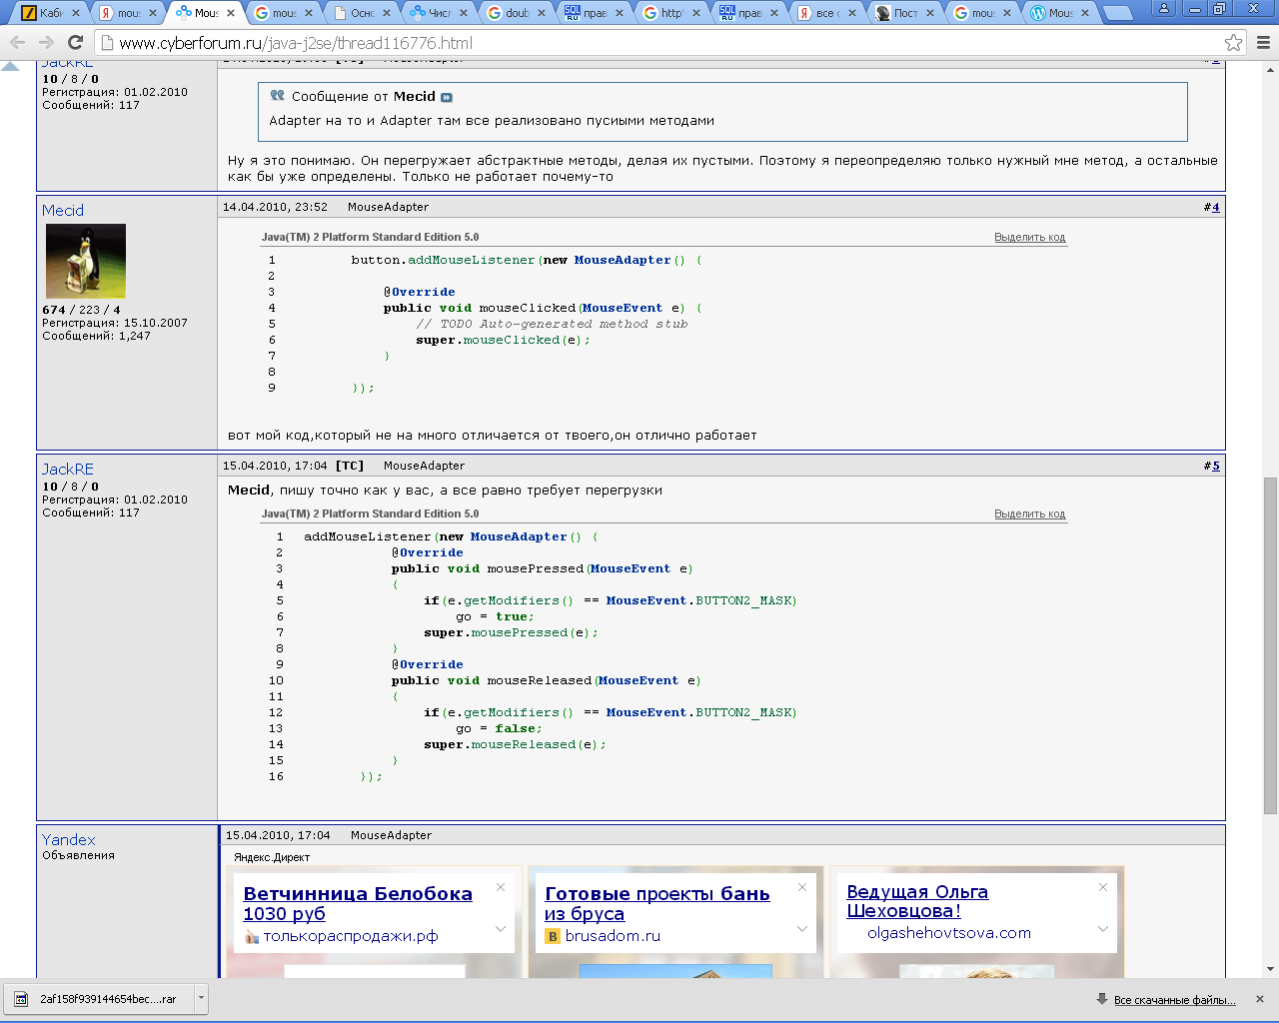
Практика
Вывести в окне все действия, происходящие с мышкой.
Разработать программу на взаимодействие фреймов. В первом фрейме, при нажатии на текстовую метку «Выбор автомобиля», появляется второй фрейм с предоставлением выбора автомобиля. После выбора автомобиля во втором фрейме, выводится информация о марке автомобиля, которая была выбрана.

Slide 10
Обработка событий клавиатуры
Чтобы иметь возможность слушать события клавиатуры необходимо реализовать интерфейс KeyListener из пакета java.awt.event. KeyListener имеет три метода: keyTyped, keyPressed и keyReleased. Метод keyTyped вызывается системой каждый раз, когда пользователь нажимает на клавиатуре клавиши символы Unicode. Метод keyPressed вызывается системой в случае нажатия любой клавиши на клавиатуре. Метод keyReleased вызывается при отпускании любой клавиши на клавиатуре.

Slide 11
Пример использования обработки событий клавиатуры
JTextField textField = new JTextField(20);
textField.addKeyListener(new KeyListener() {
public void keyPressed(KeyEvent e) { }
public void keyReleased(KeyEvent e) { }
public void keyTyped(KeyEvent e) { }
});

Slide 12
Использование класса KeyAdapter
Если нет необходимости реализовывать все методы KeyListener, то можно использовать класс-адаптер KeyAdapter:
textField.addKeyListener(new KeyAdapter() {
public void keyPressed(KeyEvent e) { }
});

Slide 13
Практика-1
Получить значение кнопки по которой произошло нажатие.
Внутри обработчиков keyPressed и keyReleased нетрудно определить код нажатой или отпущенной клавиши, воспользовавшись методом getKeyCode. Если методу getKeyText передать значение, полученное от этого метода, то можно получить текстовое описание клавиши, вызвавшей событие.

Slide 14
Класс Robot
Класс Java.awt.Robot используется для эмуляции нажатия клавиш мыши и клавиатуры. С помощью этого класса можно выполнять действия с клавиатурой и мышью непосредственно через код. Чаще всего этот класс используют для автоматизации или тестирования.

Slide 15
Класс File
Для работы с физическими файлами и каталогами (директориями), расположенными на внешних носителях, в приложениях Java используются классы из пакета java.io. Класс File служит для хранения и обработки в качестве объектов каталогов и имен файлов. Этот класс не содержит методы для работы с содержимым файла, но позволяет манипулировать такими свойствами файла, как права доступа, дата и время создания, путь в иерархии каталогов, создание, удаление файла, изменение его имени и каталога и т.д

Slide 16
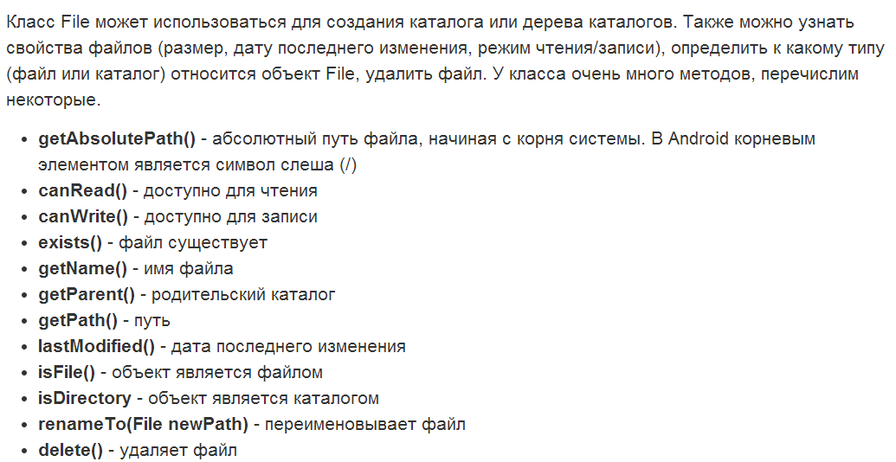
Методы класса File

Slide 17
Класс Scanner для чтения файла
Объект класса java.util.Scanner принимает форматированный объект (ввод) и преобразует его в двоичное представление. При вводе могут использоваться данные из консоли, файла, строки или любого другого источника, реали-
зующего интерфейсы Readable или ReadableByteChannel.
Основные методы: hasNext() и nextLine()

Slide 18
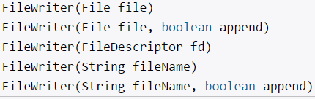
Запись файлов. Класс FileWriter
Класс FileWriter является производным от класса Writer. Он используется для записи текстовых файлов. Чтобы создать объект FileWriter, можно использовать один из следующих конструкторов:
В конструктор передается либо путь к файлу в виде строки, либо объект File, который ссылается на конкретный текстовый файл. Параметр append указывает, должны ли данные дозаписываться в конец файла (если параметр равен true), либо файл должен перезаписываться.

Slide 19
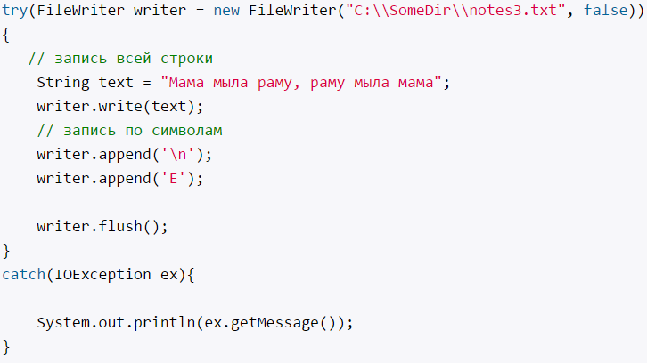
Запись файлов. Пример

Slide 20
Практика
Создать файл, содержащий матрицу целых чисел. Необходимо вывести в консоль данную матрицу, элементы которой возведены в степень равную номеру строки. Сохранить полученную матрицу в текущем файле. Старую матрицу оставить без изменения

Slide 21
Благодарю за внимание!

